Slide 1
加强锻炼 讲究卫生 远离疾病
水痘治疗知识
-水痘治疗知识医疗科普宣传主题-
水痘是由水痘-带状疱疹病毒初次感染引起的急性传染病。主要发生在婴幼儿和学龄前儿童，成人发病症状比儿童更严重。

Slide 2

目录
CONTENTS
01
02
03
04
PART
PART
PART
PART
水痘的治疗与处理
水痘的预防措施
如何消毒？
水痘的饮食
水痘是由水痘-带状疱疹病毒初次感染引起的急性传染病。
水痘是由水痘-带状疱疹病毒初次感染引起的急性传染病。
水痘是由水痘-带状疱疹病毒初次感染引起的急性传染病。
水痘是由水痘-带状疱疹病毒初次感染引起的急性传染病。

Slide 3
加强锻炼 讲究卫生 远离疾病
https://www.ypppt.com/
01
PART
水痘的治疗与处理
水痘是由水痘-带状疱疹病毒初次感染引起的急性传染病。主要发生在婴幼儿和学龄前儿童，成人发病症状比儿童更严重。

Slide 4
水痘是一种自限性的疾病，即使不采取任何治疗手段，一般 10 天左右也能恢复
1、首先患者需在家隔离。
2、大量喝水，吃容易消化的食物。
3、休息。
4、勤换衣被。
5、限制抓挠，由于皮肤瘙痒，过度抓挠可能导致皮肤发生细菌感染。
6、缓解瘙痒。
7、不要压挤水痘，否則结痂后会留下小点，持续2~3年。水痘可完全痊癒，一般不会留下疤痕。
8、合并细菌感染时使用抗生素。
9、抗病毒药。
10、注意病情变化，个别水痘宝宝可合并发生肺炎、脑炎，如发现出疹后持续高热不退、咳喘，或呕吐、头痛、烦躁不安或嗜睡，惊厥时应及时送到医院。
11、避免接触孕妇和身体太弱的人。

Slide 5
孩子接触了水痘病毒怎么办？
可以采取以下措施：
1
2
3
给孩子打疫苗。
未打过疫苗，也可以在接触病毒72小时内打疫苗，那他很可能不会生病或者症状很轻。
咨询儿科医生，是否为孩子开抗病毒药，并咨询有什么合适的应对方法。

Slide 6
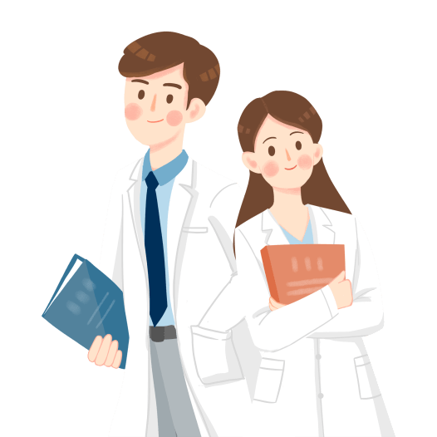
感染过水痘后还会再次感染吗？
免疫力比较差，可能会再次感染病毒，这种情况发生的概率很低。
水痘为终身免疫性疾病，但近几年来，科研人员研究结果表明，初次感染疱疹病毒后，若病毒不能从体内彻底排除，而是潜伏在体内。
遇到适当的时期，适当的环境变化，或适当的感染，则潜伏的病毒可重新激活。重新激活的病毒在体内发病，表现为带状疱疹。

Slide 7
加强锻炼 讲究卫生 远离疾病
02
PART
如何消毒？
水痘是由水痘-带状疱疹病毒初次感染引起的急性传染病。主要发生在婴幼儿和学龄前儿童，成人发病症状比儿童更严重。

Slide 8
如何消毒？
01
02
03
04
衣被类消毒
物品消毒
教室及寝室消毒
手部消毒

Slide 9
2.物品消毒
1.衣被类消毒
衣被类一般是用环氧乙烷蒸气消毒，没有这个条件，可以因地制宜。
食具
煮沸是陶瓷类食具最便捷的消毒办法。不耐热的食具可以用化学消毒剂浸泡消毒。
衣服、被单等可煮沸消毒。
不耐高温的化纤物品或纯毛制品可以用化学消毒液浸泡，要注意的是衣物应先消毒，后拆洗，反之，易造成污染。
玩具
塑料、金属等玩具可以用消毒液浸泡的方法消毒，有些不宜沾水的玩具可采用消毒液擦拭或阳光下曝晒。
较大的被褥洗煮不便，可以置强阳光下曝晒4-6小时，翻动一两次，使每一部位都晒到。

Slide 10
加强锻炼 讲究卫生 远离疾病
03
PART
水痘的预防措施
水痘是由水痘-带状疱疹病毒初次感染引起的急性传染病。主要发生在婴幼儿和学龄前儿童，成人发病症状比儿童更严重。
Notes:
https://www.ypppt.com/

Slide 11
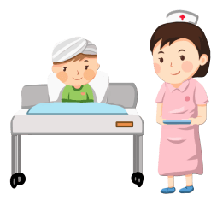
水痘的预防措施
01-管理传染源
02-切断传播途径
03-保护易感人群
管理传染源—病人、接触者的管理
1)严格管理传染源。
2)密切接触者应隔离至接触后3周。
切断传播途径—消毒。

Slide 12
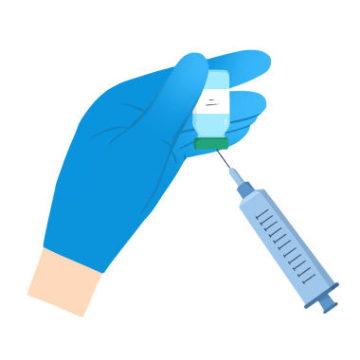
接种水痘减毒活疫苗后效果
经过几年的大面积普种，证实水痘疫苗安全有效。
1
临床对照试验证明，水痘疫苗预防水痘的总有效率为90%-95%，预防重症水痘的有效率为98%以上。
2
与未接种疫苗的病例比较，接种过疫苗的潜伏期病例，临床表现轻、患病天数少,无发热或仅低热。

Slide 13
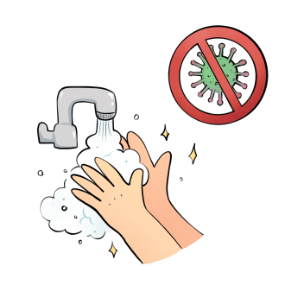
一般性预防方法
1.维持良好的个人及环境卫生。
2.保持双手清洁，并用正确方法洗手。
3. 双手被呼吸系统分泌物弄污后(如打喷嚏后)应立即洗手。
4. 打喷嚏或咳嗽时应掩口鼻，并妥善清理口鼻排出的分泌物。
5. 如老师发现学生身上有皮疹或水泡，应通知家长带其就医，同时通知其他家长，让他们能及早知道，预防疾病。

Slide 14
加强宣传教育
认真贯彻“预防为主、综合防御”的工作方针，最大限度的减轻传染病所造成的危害。
学校的传染病预防措施
认真做好学校室内外的环境卫生
加强教室、宿舍和活动场所等通风换气，保持室内空气清新。
建立晨检制度
每天进行晨检，对缺勤的学生、教职工进行调查，及时掌握学生健康状况。

Slide 15
减少到人员拥挤的公共场所
在呼吸道疾病流行期间，尽量减少到人员拥挤的公共场所。
学校的传染病预防措施
预防接种
儿童应按时进行计划免疫接种；对流感、水痘等呼吸道传染病根据疫情及个人的不同情况选择进行疫苗接种。
注意体育锻炼
注意体育锻炼，提高耐寒能力，增强体质。

Slide 16
加强锻炼 讲究卫生 远离疾病
04
PART
水痘的饮食
水痘是由水痘-带状疱疹病毒初次感染引起的急性传染病。主要发生在婴幼儿和学龄前儿童，成人发病症状比儿童更严重。

Slide 17
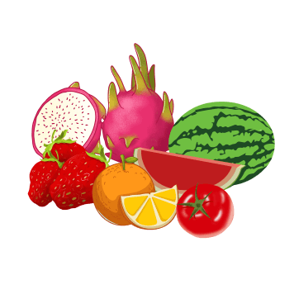
（一）水痘吃哪些对身体好?
1
在出水痘期间，患病的孩子因发热可出现大便干燥，此时需要补充足够的水分或者饮料，如饮用西瓜汁、鲜梨汁、鲜橘汁和番茄汁。
宜给予易消化及营养丰富的流质及半流质饮食，可吃些稀粥、绿豆汤、银花露、小麦汤、米汤、牛奶、面条和面包，还可加些豆制品、瘦猪肉等。
2
多吃新鲜水果，多吃些带叶子的蔬菜，如白菜、芹菜、菠菜、豆芽菜。带叶子的蔬菜中含有较多的粗纤维，可助于清除体内积热而通大便；也可吃清热利湿的冬瓜、黄瓜等。
3

Slide 18
（二）水痘食疗
水痘不同时期的症状不同，所采用的食疗方法也不同：
水痘初期
水痘出得多时
发热已退开始结痂时
1）红小豆适量煮汤代茶饮，或适量加水，慢火煮粥食用。
2）冬瓜皮30克或冬瓜子15～30克。水煎汁，加冰糖饮用。
3）大米60克，荷叶1张。先将大米煮粥，待粥煮好时，把洗净的荷叶覆盖在粥上，即可食用。
淡竹叶30～50克，生石膏45～60克，大米50～100克，冰糖或白糖适量。先将竹叶洗净，与石膏加水同煮30分钟，去渣，放入大米煮成稀粥，加糖适量调味服食，每日分2～3次服，连服3～5日。
1）百合10克，杏仁6克，红小豆60克。煮粥食用，连服数日。
2）甜水梨1个。将梨切成薄片，放在冰镇凉开水内，浸数日，频频饮用。
docerID:327037375

Slide 19
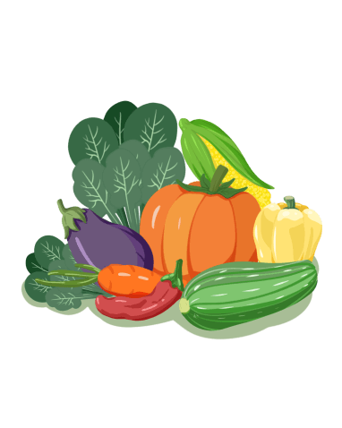
（三）水痘的饮食禁忌
水痘不同时期的症状不同，所采用的食疗方法也不同：
忌食辛辣之物
忌发之物
水痘与其他热性病一样，忌食辛辣之品，这类食品如辣椒、辣油、芥末、咖喱、大蒜、韭菜、茴香、桂皮、胡椒等。
故疾病初期禁食发物，如芫荽(香菜)、酒酿、鲫鱼、生姜、大葱、羊肉、雄鸡肉、海虾、鳗鱼、南瓜等。

Slide 20
（三）水痘的饮食禁忌
水痘不同时期的症状不同，所采用的食疗方法也不同：
忌油腻之物
药物禁忌
忌热性食品
水痘患儿常因发热而出现食欲减退、消化功能不良等情况，故忌食油腻之物。
水痘的治疗宜用清热解毒为主，故食物中属热性的不可服用。
本病在治疗过程中禁用补药和热药，如人参、鹿茸、附子、茴香、肉桂、仙灵脾等。

Slide 21
更多精品PPT资源尽在—优品PPT！
www.ypppt.com
PPT模板下载：www.ypppt.com/moban/ 节日PPT模板：www.ypppt.com/jieri/
PPT背景图片：www.ypppt.com/beijing/ PPT图表下载：www.ypppt.com/tubiao/
PPT素材下载： www.ypppt.com/sucai/ PPT教程下载：www.ypppt.com/jiaocheng/
字体下载：www.ypppt.com/ziti/ 绘本故事PPT：www.ypppt.com/gushi/
PPT课件：www.ypppt.com/kejian/
Notes:
模板来自于 优品PPT https://www.ypppt.com/

